Slide 1

JavaScript Obfuscators
Detection based on ML
2019 Apr

Slide 2
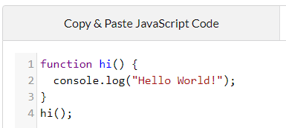
What is JavaScript Obfuscation
For example: https://obfuscator.io/
var _0x57e8=['\x42\x79\x4a\x4e\x53','\x4f\x55\x50\x4f\x44','\x7a\x61\x42\x50\x63','\x6e\x63\x5a\x61\x59','\x61\x63\x74\x69\x6f\x6e','\x63\x68\x53\x51\x41','\x63\x68\x61\x69\x6e','\x48\x64\x4c\x58\x6b','\x48\x79\x6e\x4c\x79','\x59\x4b\x49\x45\x74','\x46\x41\x57\x49\x75','\x62\x45\x45\x6d\x78','\x53\x6e\x49\x5a\x41','\x4c\x56\x68\x53\x45','\x54\x75\x76\x57\x51','\x63\x56\x4a\x66\x74','\x48\x65\x6c\x6c\x6f\x20\x57\x6f\x72\x6c\x64\x21','\x46\x41\x74\x4d\x73','\x43\x55\x57\x66\x78','\x51\x61\x5a\x6b\x5a','\x61\x70\x70\x6c\x79','\x52\x78\x71\x65\x53','\x66\x75\x6e\x63\x74\x69\x6f\x6e\x20\x2a\x5c\x28\x20\x2a\x5c\x29','\x42\x63\x6f\x77\x57','\x6b\x54\x63\x6c\x4d','\x75\x6f\x50\x58\x6b','\x52\x6b\x55\x57\x6a','\x69\x6e\x69\x74','\x74\x65\x73\x74','\x69\x6e\x70\x75\x74','\x63\x68\x73\x4c\x75','\x67\x6f\x4c\x55\x66','\x62\x53\x64\x61\x4e','\x64\x65\x62\x75','\x67\x67\x65\x72','\x57\x45\x55\x50\x43','\x70\x6d\x73\x52\x71','\x63\x6f\x6e\x73\x6f\x6c\x65','\x77\x61\x72\x6e','\x64\x65\x62\x75\x67','\x69\x6e\x66\x6f','\x65\x72\x72\x6f\x72','\x65\x78\x63\x65\x70\x74\x69\x6f\x6e','\x72\x65\x74\x75\x72\x6e\x20\x28\x66\x75\x6e\x63\x74\x69\x6f\x6e\x28\x29\x20','\x47\x6b\x45\x71\x6a','\x71\x6b\x4a\x44\x45','\x6c\x6f\x67','\x74\x72\x61\x63\x65','\x6b\x54\x69\x42\x61','\x72\x46\x6e\x68\x42','\x7b\x7d\x2e\x63\x6f\x6e\x73\x74\x72\x75\x63\x74\x6f\x72\x28\x22\x72\x65\x74\x75\x72\x6e\x20\x74\x68\x69\x73\x22\x29\x28\x20\x29','\x52\x41\x67\x66\x74','\x4d\x61\x64\x42\x48','\x73\x74\x72\x69\x6e\x67','\x70\x53\x51\x6b\x50','\x77\x68\x69\x6c\x65\x20\x28\x74\x72\x75\x65\x29\x20\x7b\x7d','\x59\x4e\x78\x49\x63','\x63\x6f\x75\x6e\x74\x65\x72','\x69\x52\x76\x62\x6b','\x68\x55\x5a\x75\x46','\x7a\x68\x6f\x4e\x6d','\x6c\x58\x78\x51\x4d','\x4f\x50\x4b\x48\x5a','\x67\x45\x50\x75\x68','\x4e\x4e\x63\x57\x45','\x4a\x55\x55\x42\x75','\x44\x44\x70\x4f\x64','\x51\x53\x72\x66\x52','\x73\x74\x61\x74\x65\x4f\x62\x6a\x65\x63\x74','\x54\x61\x68\x63\x54','\x48\x43\x4b\x72\x6f','\x46\x4e\x6a\x54\x79','\x69\x56\x74\x45\x65','\x6c\x65\x6e\x67\x74\x68','\x4f\x62\x44\x52\x42','\x63\x61\x6c\x6c','\x63\x6f\x6e\x73\x74\x72\x75\x63\x74\x6f\x72'];var _0x4c87=function(_0x4111d7,_0x268397){_0x4111d7=_0x4111d7-0x0;var _0xf530cd=_0x57e8[_0x4111d7];return _0xf530cd;};function _0x1b6e8d(){var _0x46f63e=function(){var _0x488237=!![];return function(_0x199e65,_0x4b43d5){var _0x97533b=_0x488237?function(){if(_0x4b43d5){var _0x534ad3=_0x4b43d5['apply'](_0x199e65,arguments);_0x4b43d5=null;return _0x534ad3;}}:function(){};_0x488237=![];return _0x97533b;};}();var _0x2556d2=_0x46f63e(this,function(){var _0x442c12=function(){return'\x64\x65\x76';},_0x2115e4=function(){return'\x77\x69\x6e\x64\x6f\x77';};var _0x132583=function(){var _0x53dffc=new RegExp('\x5c\x77\x2b\x20\x2a\x5c\x28\x5c\x29\x20\x2a\x7b\x5c\x77\x2b\x20\x2a\x5b\x27\x7c\x22\x5d\x2e\x2b\x5b\x27\x7c\x22\x5d\x3b\x3f\x20\x2a\x7d');return!_0x53dffc['\x74\x65\x73\x74'](_0x442c12['\x74\x6f\x53\x74\x72\x69\x6e\x67']());};var _0x153902=function(){var _0x3e6ddb=new RegExp('\x28\x5c\x5c\x5b\x78\x7c\x75\x5d\x28\x5c\x77\x29\x7b\x32\x2c\x34\x7d\x29\x2b');return _0x3e6ddb['\x74\x65\x73\x74'](_0x2115e4['\x74\x6f\x53\x74\x72\x69\x6e\x67']());};var _0x4a832e=function(_0x207f49){var _0x448e96=~-0x1>>0x1+0xff%0x0;if(_0x207f49['\x69\x6e\x64\x65\x78\x4f\x66']('\x69'===_0x448e96)){_0x5d6e89(_0x207f49);}};var _0x5d6e89=function(_0x514388){var _0x4c4a55=~-0x4>>0x1+0xff%0x0;if(_0x514388['\x69\x6e\x64\x65\x78\x4f\x66']((!![]+'')[0x3])!==_0x4c4a55){_0x4a832e(_0x514388);}};if(!_0x132583()){if(!_0x153902()){_0x4a832e('\x69\x6e\x64\u0435\x78\x4f\x66');}else{_0x4a832e('\x69\x6e\x64\x65\x78\x4f\x66');}}else{_0x4a832e('\x69\x6e\x64\u0435\x78\x4f\x66');}});_0x2556d2();var _0x2910c9={};_0x2910c9[_0x4c87('0x0')]=function(_0x178ed4,_0x54d62a)…

Slide 3
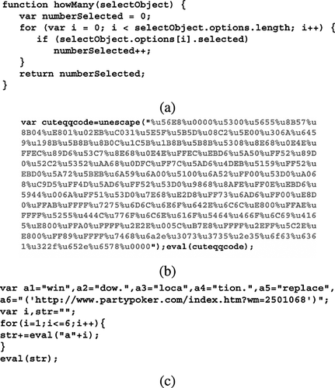
What is JavaScript Obfuscation
An example of a plain JavaScript .
An example of encoded obfuscation.
An example of a readable obfuscation pattern

Slide 4
Features
1 | количество всех строк, длины которых больше 24
2 | количество строк которые внутри циклов, длины которых меньше 16
3 | количество строк которые содержат подстроки ( "script", "object", "embed", "frame" )
4 | количество ключевых слов
5 | количество узлов дерева которые имею след. Типы ( "VariableDeclaration", "AssignmentExpression", "ConditionalExpression" )
6 | количество строк и имен переменных которые содержат "eval"
7 | количество числовых литералов которые начинаются с '0x' или '0X'
8 | количество вызовов не анонимных функций
9 | количество всех строк
10 | средняя длина всех строк
11 | количество не читаемых строк
12 | процент(%) не читаемых строк относительно всех
13 | количество не читаемых имен функций
14 | % не читаемых имен функций
15 | длина файла
16 | количество токенов( слов )
17 | 4 / 16
18 | 15 / ( количество строк в файле )
19 | количество символов переноса строк
20 | средняя длина аргуменотов функций
21 | 15 / ( количетсов вызовов )
22 | средняя длина коментов
23 | % пробелов
24 | количество коментов
25 | ( количество обьявленых функций ) / ( количество строк в файле )
26 | ( количество обьявленых функций ) / ( количество вызваных функций )
27 | средняя энтропия строк
28 | максимальная энтропия строк
29 | средняя энтропия имен функций
30 | максимальная энтропия имен функций
31 | энтропия файла
32 | количество всех вызовов функции 'fromCharCode'
33 | количество всех вызовов функции 'parseInt'
34 | максимальный размер массивов
35 | количество вычисляемых вызовов функций ( пример obeject[ get_name() + "post" ]( argument ) )
36 | 35 / ( количество вызовов всех функций )
37 | количество вызовов анонимных функций
38 | % анонимных функций
39 | количество символов \
40 | количество символов |
41 | % строк на 1000 символов
42 | количество вызовов console.*

Slide 5
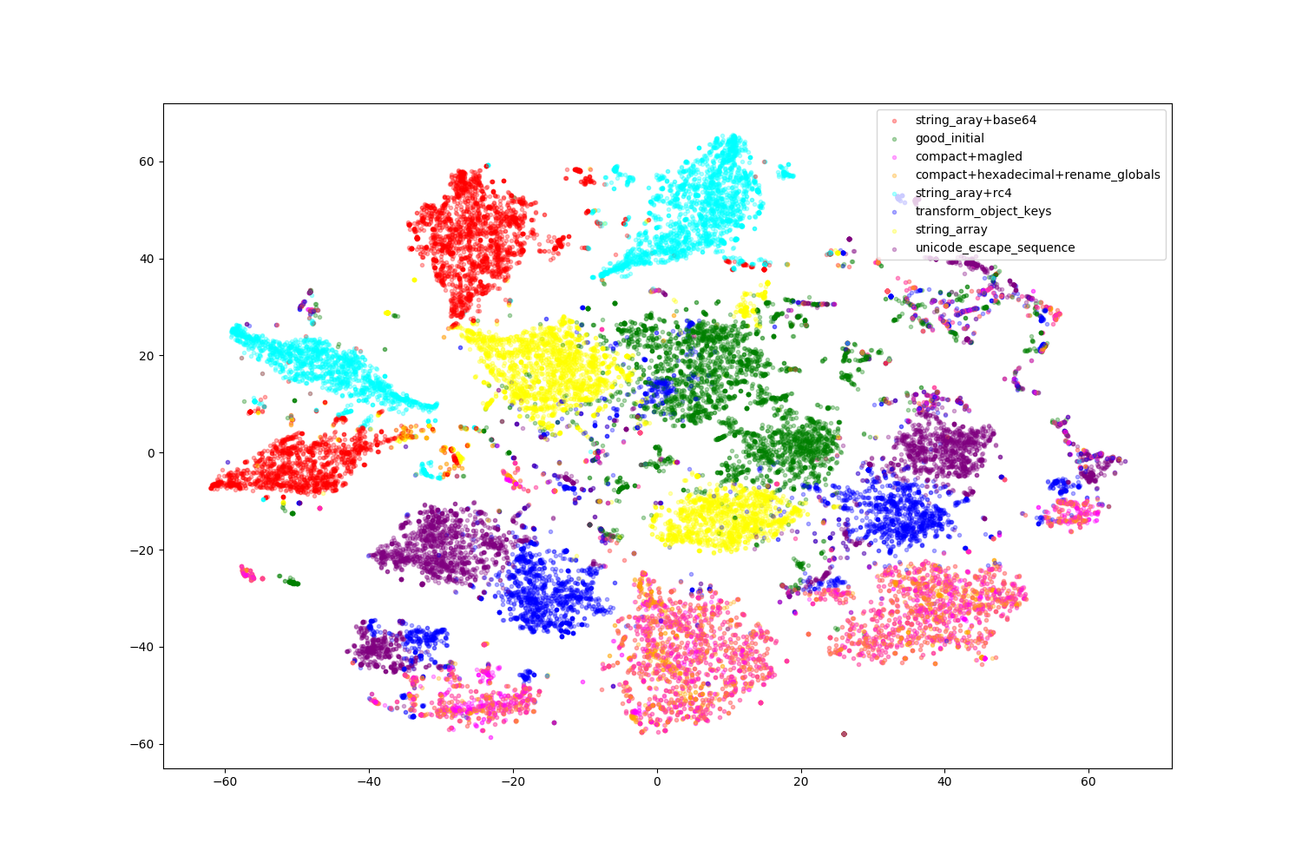
Dimensional Reduction t-SNE

Slide 6
Результаты ML classifier
Класификатор "RandomForestClassifier" + стандартизация "StandardScaler"
Train_size: 220; Test_size: 95. n_features = 40
good/bad pair | accuracy | TN | FP | FN | TP
jso_high | 99.5 | 95 | 0 | 1 | 94
jso_medium | 99.5 | 95 | 0 | 1 | 94
jso_low | 99.5 | 94 | 1 | 0 | 95
io_high | 100 | 95 | 0 | 0 | 95

Slide 7
ML classifier for JS Obfuscation detection
JavaScript processing:
Verification classifiers (on test subset)
Cross-check for different obfuscation technics
Training classifier (on subset of dataset)
Text based features extracting (extracting specific text based statistics)
Decision Tree
Random forest
Boosting Algorithms and etc.
confusion matrix (for each of classifiers)
comparison
AST based features extracting (extracting specific statistics based on results of JavaScript interpretation)
Feature analysis
(visualization and analysis)
Dimensional Reduction (t-SNE, UMAP and etc.)
Visualization

Slide 8
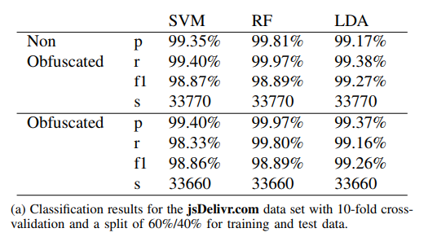
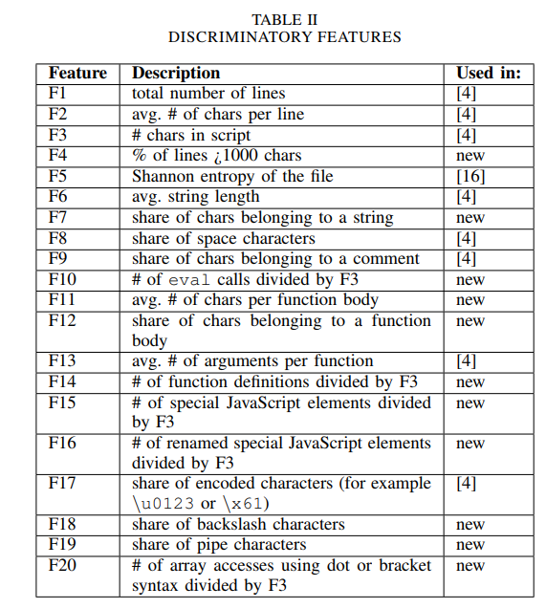
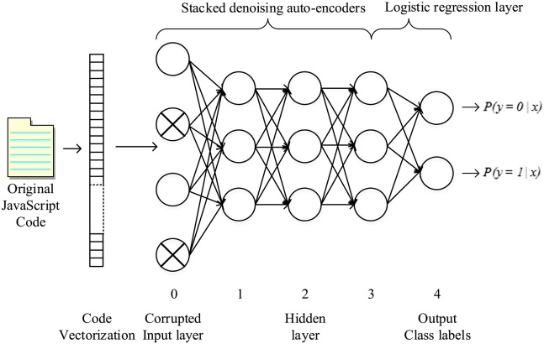
Detecting Obfuscated JavaScripts based ML
https://pd.zhaw.ch/publikation/upload/211098.pdf
A deep learning approach for detecting malicious JavaScript code
https://onlinelibrary.wiley.com/doi/full/10.1002/sec.1441#sec1441-bib-0010

Slide 9
Links
Detecting Obfuscated JavaScripts using Machine Learning
https://pdfs.semanticscholar.org/e527/5b813566d4e199f094ad0589f5d61196fbbc.pdf
https://pd.zhaw.ch/publikation/upload/211098.pdf
A deep learning approach for detecting malicious JavaScript code:
https://onlinelibrary.wiley.com/doi/full/10.1002/sec.1441#sec1441-bib-0010,
JSOD: JavaScript obfuscation detector:
https://onlinelibrary.wiley.com/doi/full/10.1002/sec.1064

Slide 10
Thank you

